Slide 2
Programme
Introduction
Marquage CE et Marques volontaires
La demande de réception par ir Josiane PIRON DGO1.63
Contrôle documentaire
Contrôle de fabrication
Contrôle organoleptique
Contrôles complémentaires
Prise en charge financière
Conclusions

Slide 3
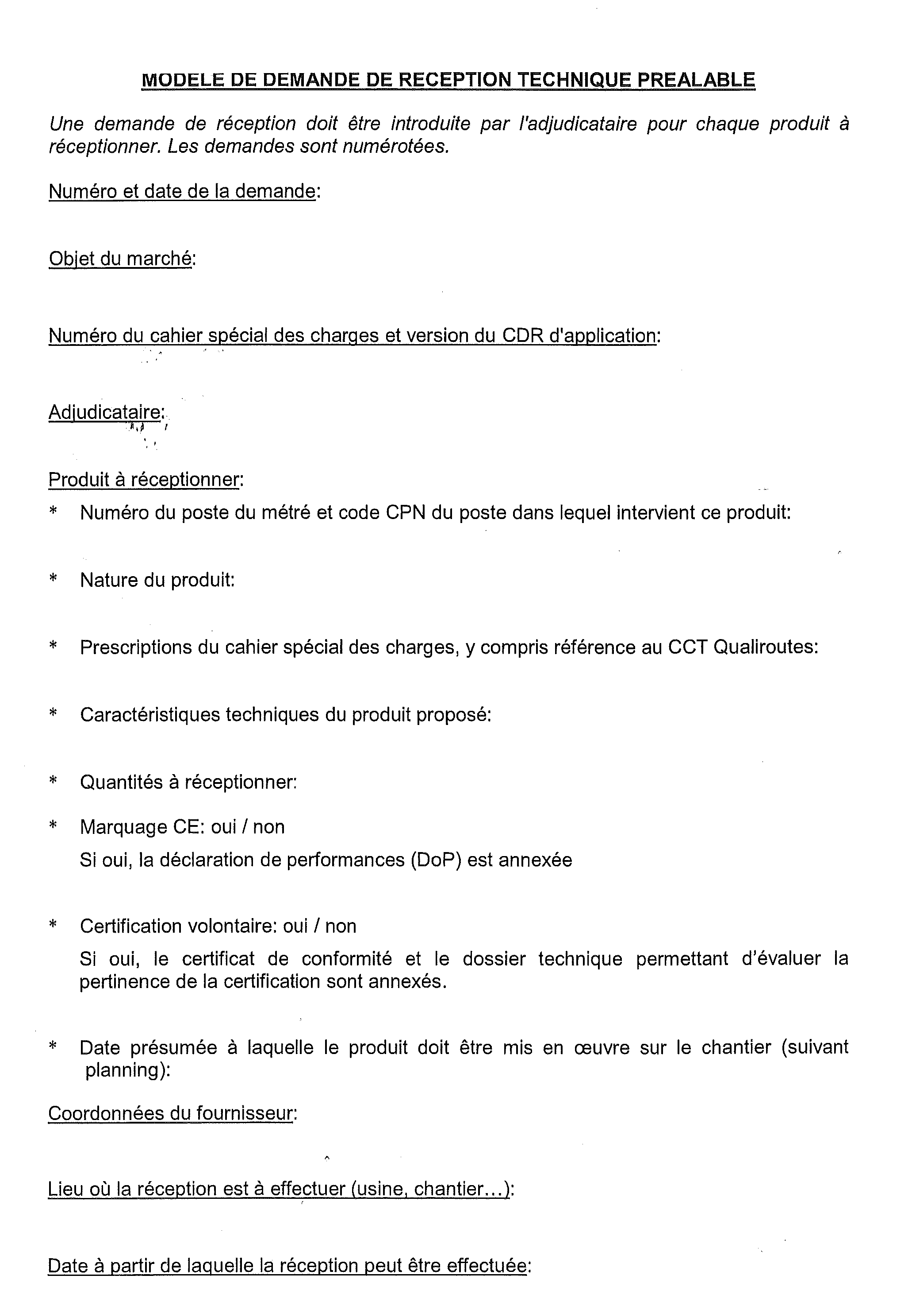
Réception technique préalable
Annexe 1 = formulaire

Slide 4
Réception technique préalable
Une demande de réception doit être introduite par l'adjudicataire pour chaque produit à réceptionner. Les demandes sont numérotées.
Numéro et date de la demande:
Objet du marché:
Numéro du cahier spécial des charges et version du CDR d'application:
Adjudicataire:

Slide 5
Réception technique préalable
Produit à réceptionner:
Numéro du poste du métré et code CPN du poste dans lequel intervient ce produit:
Nature du produit:
Prescriptions du cahier spécial des charges, y compris référence au CCT Qualiroutes:
Caractéristiques techniques du produit proposé:
Quantités à réceptionner:

Slide 6
Réception technique préalable
Marquage CE: oui / non
Si oui, la déclaration de performances (DoP) est annexée
Certification volontaire: oui / non
Si oui, le certificat de conformité et le dossier technique permettant d’évaluer la pertinence de la certification sont annexés.

Slide 7
Réception technique préalable
Marquage CE: oui / non
Si oui, sont annexés
la déclaration de performances (DoP)
le certificat de suivi émis par l’organisme notifié (sauf EVCP de niveau 3 et 4)
le cas échéant, le texte complet de l’évaluation technique européenne (anciennement agrément technique européen)
Certification volontaire: oui / non
Si oui, le certificat de conformité et le dossier technique permettant d’évaluer la pertinence de la certification sont annexés.

Slide 8
Réception technique préalable
Marquage CE: oui / non
Si oui, la déclaration de performances (DoP) est annexée
Certification volontaire: oui / non
Si oui, le certificat de conformité et le dossier technique permettant d’évaluer la pertinence de la certification sont annexés.
Date présumée à laquelle le produit doit être mis en œuvre sur le chantier (suivant planning):
Coordonnées du fournisseur:
Lieu où la réception est à effectuer (usine, chantier…):
Date à partir de laquelle la réception peut être effectuée:

Slide 9
Respect délais – Art. 42 RGE et ART.81
Délais contractuels dont le pouvoir adjudicateur dispose pour notifier sa décision, à compter du jour où la demande de réception lui parvient :
30 jours
60 jours (si essais à prévoir)
Date de demande
Date à partir de laquelle le produit est en état de RTP
fabriqué et mis à disposition
prêt pour la fabrication (dossier technique complet à disposition, le cas échéant y compris plans de fabrication, …)
→ à dénoncer si la demande est introduite alors que le produit n’est pas prêt

Slide 10
Respect délais – Art. 42 RGE et ART.81
Délais contractuels
30 jours
60 jours (si essais à prévoir)
Date de demande
Suivi de fabrication :
« Lorsqu’une surveillance est exercée par le pouvoir adjudicateur sur les lieux de production, aucun produit ne peut, sous peine de refus, être envoyé sur chantier avant d’avoir été accepté aux fins d’expédition par l’agent affecté à cette surveillance. »
« Lorsque les produits sont fabriqués sous contrôle suivi dans une usine déterminée, ces produits peuvent ^tre expédiés sans autre vérification de la part du pouvoir adjudicateur. »

Slide 11
Quels sont les produits qui font l’objet de RTP ?
Dans les anciens CCT/CSC, on trouvait une liste de produits à réceptionner, par exemple :
Les armatures
Les bétons
Les produits préfabriqués
…
Actuellement, il n’y a plus de liste préétablie;
Cadre légal : → « tous »

Slide 12
Quels sont les produits qui font l’objet de RTP ?
C.12 Enrobés DGO1.66
C.13 Produits de réparation pour béton DG01-63 → voir fiche produit 2.X
C.14 Béton
d‘ouvrages d‘art → DGO1.63 → voir fiche produit 2.X → dossier technique
de routes → DG01-66
C.16 Aciers
d’armatures → DGO1.63 → voir fiche produit
autres → DGO1.64
C.28 Pierres naturelles DGO1.61 DGO1.66
C.29 Pavés DGO1.61 DGO1.66
C.34 Eléments linéaires DGO1.61 DGO1.66
C.36 Glissières
Béton → DGO1-22 ?
Acier → DGO1-22 DG01-64
C.44 Eléments préfabriqués
Pour ouvrages d’art → DGO1.63 → contrôle de fabrication : poutre de pont, prédalles, pieux préfabriqués, éléments de retenue L, pertuis, corniches, écailles pour Terre armée, …
D’infrastructure → DGO1.66
C.46 Membranes d’étanchéité DG01-63 → voir fiche produit
C.47 Appuis → DGO1.64
C.48 Joints de dilatation → DGO1.64
C.49 Garde corps → DGO1.64
C.52 Produits pour marquages routiers DG01-64
C.60 Asphalte coulé DGO1.66
VOIR TABLEAU COMPLET SUR QC.SPW.WALLONIE.BE (voir tableau remis)

Slide 13
Quels sont les produits qui font l’objet de RTP ?
Cadre légal : → « tous »
La réception technique préalable consiste à vérifier la conformité aux exigences du marché
En pratique :
Pour pouvoir effectuer une RTP,
il faut des critères …

Slide 14
Quels sont les critères applicables ?
Critères explicites : CSC
attention Chapitre C du CCT QR uniquement articles cités
Critères implicites :
- Règlement Produits de Construction → marquage CE
- Normes belges NBN, européennes (non harmonisées) EN, internationales ISO; PTV, Guide d’agrément
- Marques volontaires : BENOR, aTg, …
- Règles de l’art, Codes de bonne pratique, Notes d’Information Techniques

Slide 15
Quels sont les critères applicables ?
Critères implicites :
- Règlement Produits de Construction →
marquage CE obligatoire mais limité
- CE peut ne couvrir qu’une seule (des 7) exigence(s) - producteur peut recourir à la formule « NPD - no performance declared» sauf s’il existe une valeur seuil (threshold value)
- Normes belges NBN, européennes (non harmonisées) EN, internationales ISO; PTV, Guide d’agrément
ne sont pas automatiquement d’application
- Marques volontaires : BENOR, aTg, …
ne sont plus prescriptibles (sauf à justifier)
Règles de l’art, Codes de bonne pratique, Notes d’Information Techniques

Slide 16
Quels sont les critères applicables ?
Critères implicites :
- Règlement Produits de Construction → marquage CE (limité)
- Normes belges, européennes, internationales
- Benor, aTg
- Règles de l’art (en cas de litige : ???)
Critères explicites : CSC ou CCT QR → via CPN
En cas de modifications : formaliser les exigences,
via avenants ou au moins mention aux PV de réunion notamment
- par référence au chapitre C du CCT QR
- par rédaction d’articles additionnels, …

Slide 17
« bon » produit = « bon » résultat ?
Bon produit
+ mise en œuvre correcte (matériel)
+ personnel qualifié

Slide 18
Quels sont les processus qui font l’objet de RTP ? D’une Approbation préalable ?
Peintres industriels
Entreprise de réparation
Entreprise spécialisée de précontrainte
…
Certaines opérations font l’objet d’un PAQ - plan d’assurance qualité

Slide 20
Programme
Introduction
Marquage CE et Marques volontaires
La demande de réception
Contrôle documentaire par ir Michèle CUYPERS DGO1.63
Contrôle de fabrication
Contrôle organoleptique
Contrôles complémentaires
Prise en charge financière
Conclusions

